Slide 1
Talking about what has happened: Accidents and emergencies
-ER verbs taking être in the perfect tense
SSCs hard and soft [s]
Y9 French
Term 2.1 - Week 3 - Lesson 31
Author name(s): Catherine Salkeld / Louise Bibbey
Artwork by: Chloé Motard
Date updated: 08/08/2022
Notes:
Artwork by Chloé Motard. All additional pictures selected are available under a Creative Commons license, no attribution required.
Native teacher feedback provided by Sarah Brichory.
Learning outcomes (lesson 1):
Contrast of SSCs hard and soft [s]
Introduction of [first, second and third person plural forms of être]
Word frequency (1 is the most frequent word in French):
9.2.1.3 (introduce) entrer [337], monter [853], retourner [295], tomber [547], après-midi [596], attente [936], corps [561], doigt [1938], dos [1672], médicament [1954], pied [626], santé [641], situation [223], soir [397], urgence [1199], faible [723], seulement [130], trop [195]
9.1.2.3 (revisit) entrer [337], monter [853], retourner [295], tomber [547], après-midi [596], attente [936], corps [561], doigt [1938], dos [1672], médicament [1954], pied [626], santé [641], situation [223], soir [397], urgence [1199], faible [723], seulement [130], trop [195]
9.1.1.4 (revisit) devons, devez, doivent [39], peuvent [20], savent1,2 [67], veulent [57], attitude [834], collègue [1099], directeur2 [640], entreprise [298], stage [4007], piscine [>5000], actif [1289], négatif [1502], positif [949], sportif [2670]
Source: Lonsdale, D., & Le Bras, Y. (2009). A Frequency Dictionary of French: Core vocabulary for learners London: Routledge.
The frequency rankings for words that occur in this PowerPoint which have been previously introduced in NCELP resources are given in the NCELP SOW and in the resources that first introduced and formally re-visited those words.
For any other words that occur incidentally in this PowerPoint, frequency rankings will be provided in the notes field wherever possible.
The additional English meanings of the following words have been added to Quizlet since the creation of this resource:
entrer – to enter, to go in, to come in
monter (à + noun) – to go up, to climb up
retourner – to return, to go back
médicament – medicine, drug

Slide 2
-s-
maison
Notes:
Timing: 1 minute [2 slides]
Aim: To consolidate SSC [-s-]
Procedure: 1. Present the letter(s) and say the [-s-] sound first, on its own. Students repeat it with you. 2. Bring up the word ”maison” on its own, say it, students repeat it, so that they have the opportunity to focus all of their attention on the connection between the written word and its sound.
3. A possible gesture for this would be to trace the outline of a house in the air with two fingers. 4. Roll back the animations and work through 1-3 again, but this time, dropping your voice completely to listen carefully to the students saying the [-s- between vowels] sound, pronouncing ”maison” and, if using, doing the gesture.
Word frequency (1 is the most frequent word in French):
maison [325]
Source: Lonsdale, D., & Le Bras, Y. (2009). A Frequency Dictionary of French: Core vocabulary for learners London: Routledge.

Slide 3
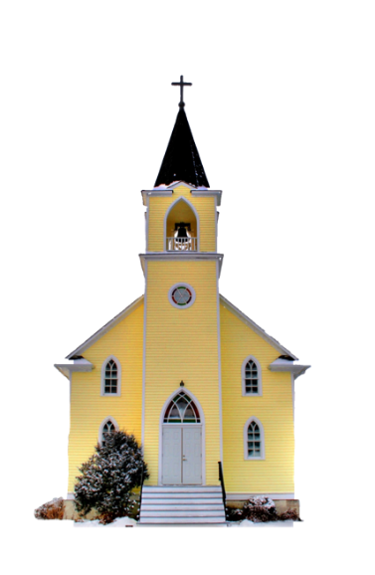
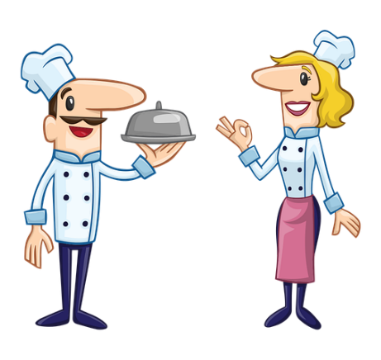
-s-
magasin
église
désolé
maison
cuisine
[sorry]
chose
[thing]
Notes:
Aim: To consolidate SSC [-s-]
Procedure:
Introduce and elicit the pronunciation of the individual SSC [-s-] and then the source word again ‘maison’ (with gesture, if using). Then present and elicit the pronunciation of the five cluster words. The cluster words have been chosen for their high-frequency, from a range of word classes, with the SSC (where possible) positioned within a variety of syllables within the words (e.g. initial, 2nd, final etc.). Additionally, we have tried to use words that build cumulatively on previously taught SSCs (see the Phonics Teaching Sequence document) and do not include new SSCs. Where new SSCs are used, they are often consonants which have a similar symbol-sound correspondence in English.
Word frequency (1 is the most frequent word in French): maison [325]; chose [125]; magasin [1736]; église [1782]; désolé [2081]; cuisine [2618]. Source: Lonsdale, D., & Le Bras, Y. (2009). A Frequency Dictionary of French: Core vocabulary for learners London: Routledge.

Slide 4
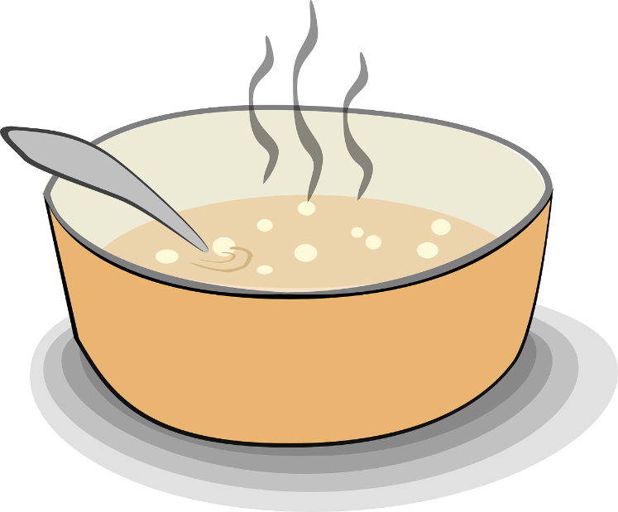
Phonétique: Hard or soft [s]?
info
Hard [s] sounds like ‘z’ as in English ‘cousin’.
Soft [s] sounds like ‘s’ as in English ‘sister’.
As you know, the French [s] can be hard or soft. To help you say and spell unknown words containing [s] correctly, there are some simple rules:
If there is a soft sound at the beginning of a word, it must be spelled [s-]
soupe
If there is a soft sound between two vowels, it must be spelled [-ss-]
poisson
If there is a hard sound between two vowels, including in a liaison, it must be spelled [-s-]
utiliser
les amis
Notes:
Timing: 2 minutes
Aim: To recap spelling rules governing the pronunciation of SSC [-s-].
Procedure
1. Click to reveal spelling rules. Remind students of the difference between hard and soft [-s-].
2. Click on words in brackets to hear pronunciation of the [s] sounds.
Transcript
soupe
poisson
utiliser
les amis
Word frequency of unknown words used (1 is the most frequent word in French):
soupe [4563]
Source: Lonsdale, D., & Le Bras, Y. (2009). A Frequency Dictionary of French: Core vocabulary for learners London: Routledge.

Slide 5
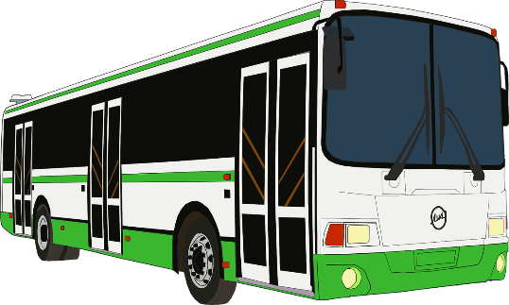
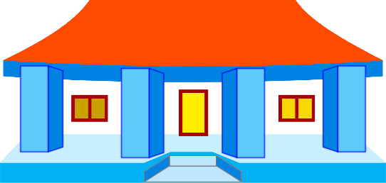
Soft [s], soft [ss] or hard [s]?
écouter
Écoute. Est-ce que tu entends soft [s], soft [ss] ou hard [s]?
sortie
[trip]
kermesse
[school fête]
1
?
2
?
soft [s-]
soft [-ss-]
dessiner
[to draw]
ci s eaux
[scissors]
ciseaux
[scissors]
3
?
4
?
soft [-ss-]
hard [-s-]
Notes:
Timing: 5 minutes [slide 1 of 3]
Aim: Aural recognition of hard [s], soft [ss] and soft [s] in unknown words related to school.
Procedure:
Click the numbers to hear the words.
Students transcribe what they hear (could be done with mini whiteboards). Remind students that if they hear a soft sound, they will have to consider the position of the SSC in the word to spell it correctly.
Click to reveal answers.
Transcript:
sortie
kermesse
dessiner
ciseaux
Word frequency of unknown words used (1 is the most frequent word in French):
sortie [1174], kermesse [>5000], dessiner [2086], ciseaux [>5000]
Source: Lonsdale, D., & Le Bras, Y. (2009). A Frequency Dictionary of French: Core vocabulary for learners London: Routledge.

Slide 6
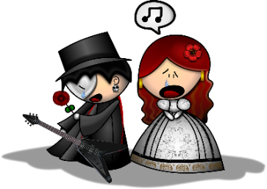
Soft [s], soft [ss] or hard [s]?
écouter
Écoute. Est-ce que tu entends soft [s], soft [ss] ou hard [s]?
maîtresse
[primary teacher, f]
spectacle
[show]
5
?
6
?
soft [-ss-]
soft [s-]
stylo
[pen]
excuse
[excuse]
?
excu s e
[excuse]
?
7
8
soft [s-]
hard [-s-]
Notes:
[slide 2 of 3]
Transcript:
maîtresse
spectacle
stylo
excuse
Word frequency of unknown words used (1 is the most frequent word in French):
maîtresse (maître) [1092], spectacle [1687], stylo [>5000]
Source: Lonsdale, D., & Le Bras, Y. (2009). A Frequency Dictionary of French: Core vocabulary for learners London: Routledge.
Word frequency of cognates used (1 is the most frequent word in French): excuse [1839],
Source: Lonsdale, D., & Le Bras, Y. (2009). A Frequency Dictionary of French: Core vocabulary for learners London: Routledge.

Slide 7
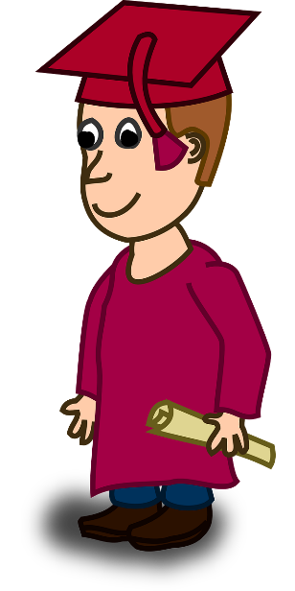
Soft [s], soft [ss] or hard [s]?
écouter
Écoute. Est-ce que tu entends soft [s], soft [ss] ou hard [s]?
trousse
[pencil case]
maîtrise
[master’s degree]
?
maîtri s e
[master’s degree]
9
10
?
soft [-ss-]
hard [-s-]
classeur
[ring binder]
chaise
[chair]
?
chai s e
[chair]
?
11
12
soft [-ss-]
hard [-s-]
Notes:
[slide 3 of 3]
Transcript:
trousse
maîtrise
classeur
chaise
Word frequency of unknown words used (1 is the most frequent word in French):
trousse [>5000], maîtrise [3442], classeur [>5000], chaise [3419]
Source: Lonsdale, D., & Le Bras, Y. (2009). A Frequency Dictionary of French: Core vocabulary for learners London: Routledge.

Slide 8
Vocabulaire [1/2]
Écoute et écris la lettre du contraire.
écouter
*le contraire = the opposite
1
seulement
F
A
sortir
2
tomber
E
B
descendre
3
trop
D
C
fort
4
monter
B
D
un peu
5
faible
C
E
marcher
6
retourner
G
F
aussi
7
entrer
A
G
quitter
Notes:
Slide 1 of 2
Timing: 4 minutes
Aim: Aural recognition of new vocabulary at word level
Procedure:
1. Allow students to read the list A-G and think about what the opposites might be.
2. Click the numbers 1-7 to play the audio.
3. Students write down the letter that corresponds to the opposite of the word they hear.
4. Click to reveal answers.
Transcript:
seulement
tomber
trop
monter
faible
retourner
entrer
Word frequency of unknown words used (1 is the most frequent word in French):
contraire [619]
Source: Lonsdale, D., & Le Bras, Y. (2009). A Frequency Dictionary of French: Core vocabulary for learners London: Routledge.

Slide 9
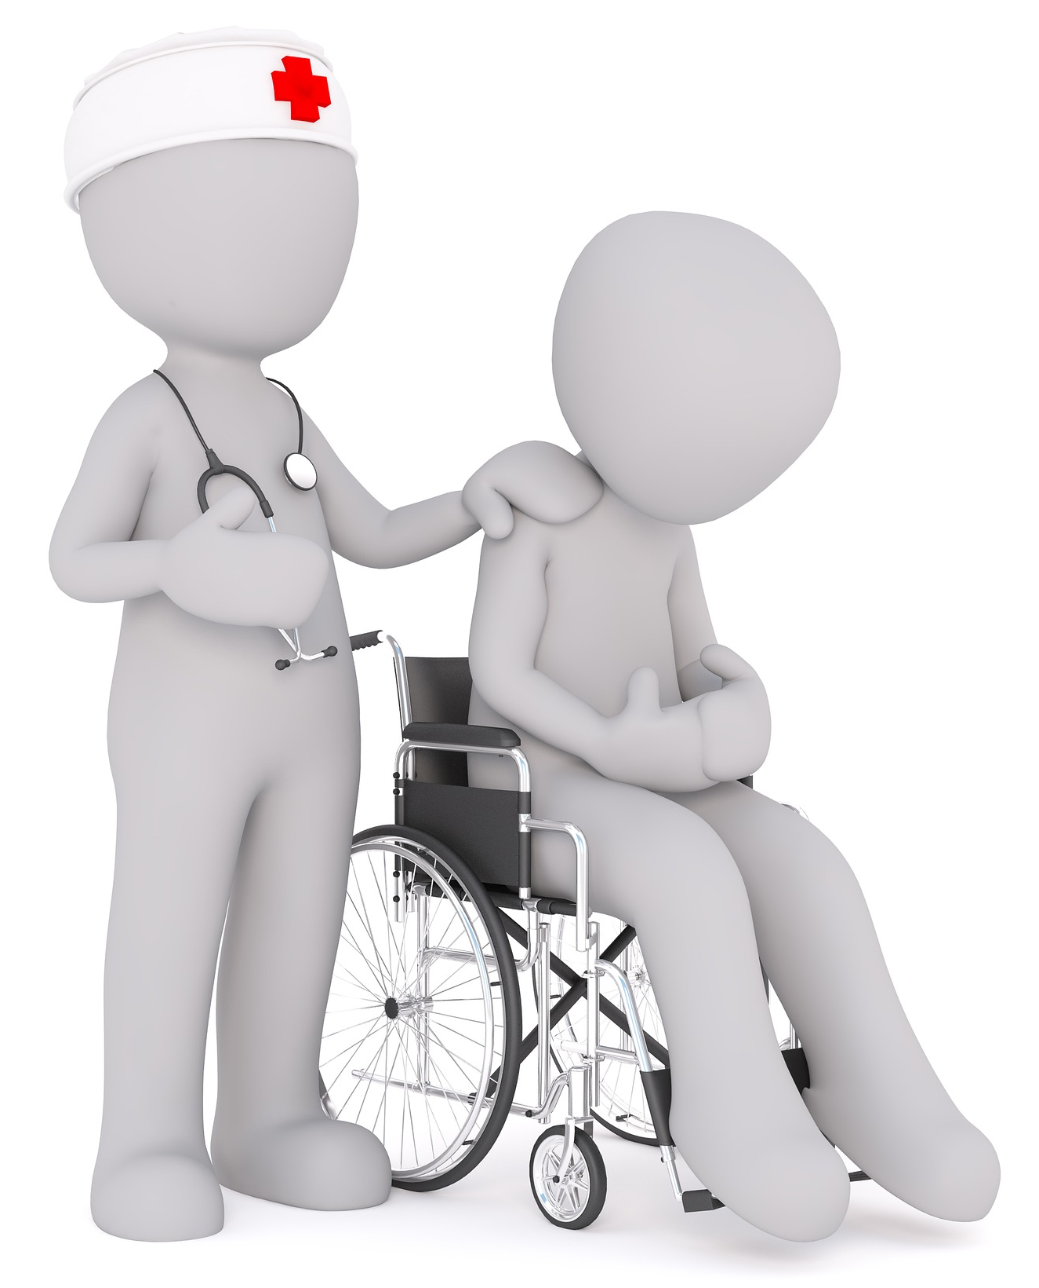
Vocabulaire [2/2]
écouter
1
le doigt
Écoute et écris les numéros dans les catégories.
2
le médicament
3
la santé
l’hôpital
le temps
avoir mal
4
le soir
2
3
6
11
5
le pied
6
l’urgence
4
8
9
7
le corps
8
l’attente
9
l’après-midi
1
5
7
10
10
le dos
11
la situation
Notes:
Slide 2 of 2
Procedure:
Click the numbers 1-11 to play the audio.
Students write each number in the appropriate category.
Click to reveal answers.
Transcript:
le doigt
le médicament
la santé
le soir
le pied
l’urgence
le corps
l’attente
l’après-midi
le dos
la situation
Note: certain words could plausibly fit into more than one of the categories (e.g., l’urgence, l’attente). Reassure students that this is about making connections between word meanings and broader themes and that there is a degree of subjectivity with this. If students are hesitating between more than one category, they can just put both but circle the one they feel has a stronger connection.

Slide 10
-er verbs that take être in the perfect tense
grammaire
Remember, we add –e to the past participle when the subject of the verb is feminine.
You know the singular forms of verbs that take être in the perfect tense :
je suis entré(e)
I entered, have entered
tu es monté(e)
you _{[sing.]} went up, have gone up
No –s when on means ‘one’ or ‘people in general’.
il est retourné
he returned, has returned
elle est tombé(e)
she fell, has fallen
Add –s when on means ‘we’.
one entered, has entered
on est entré
The plural forms follow the same pattern, and we add –s to the past participle:
No –s when vous means ‘you [sing fml]’.
on est entrés
we entered, have entered
nous sommes montés
we went up, have gone up
vous êtes retourné(s)
you _{[pl./fml]} returned, have returned
ils sont tombés
they fell, have fallen
Notes:
Timing: 3 minutes
Aim: Introduction of plural forms of –er verbs taking être in the perfect tense
Procedure:
1. Click to reveal explanations and examples.
2. Ensure understanding.
3. Draw particular attention to different meanings of on and vous and the consequent requirements for agreement.

Slide 11
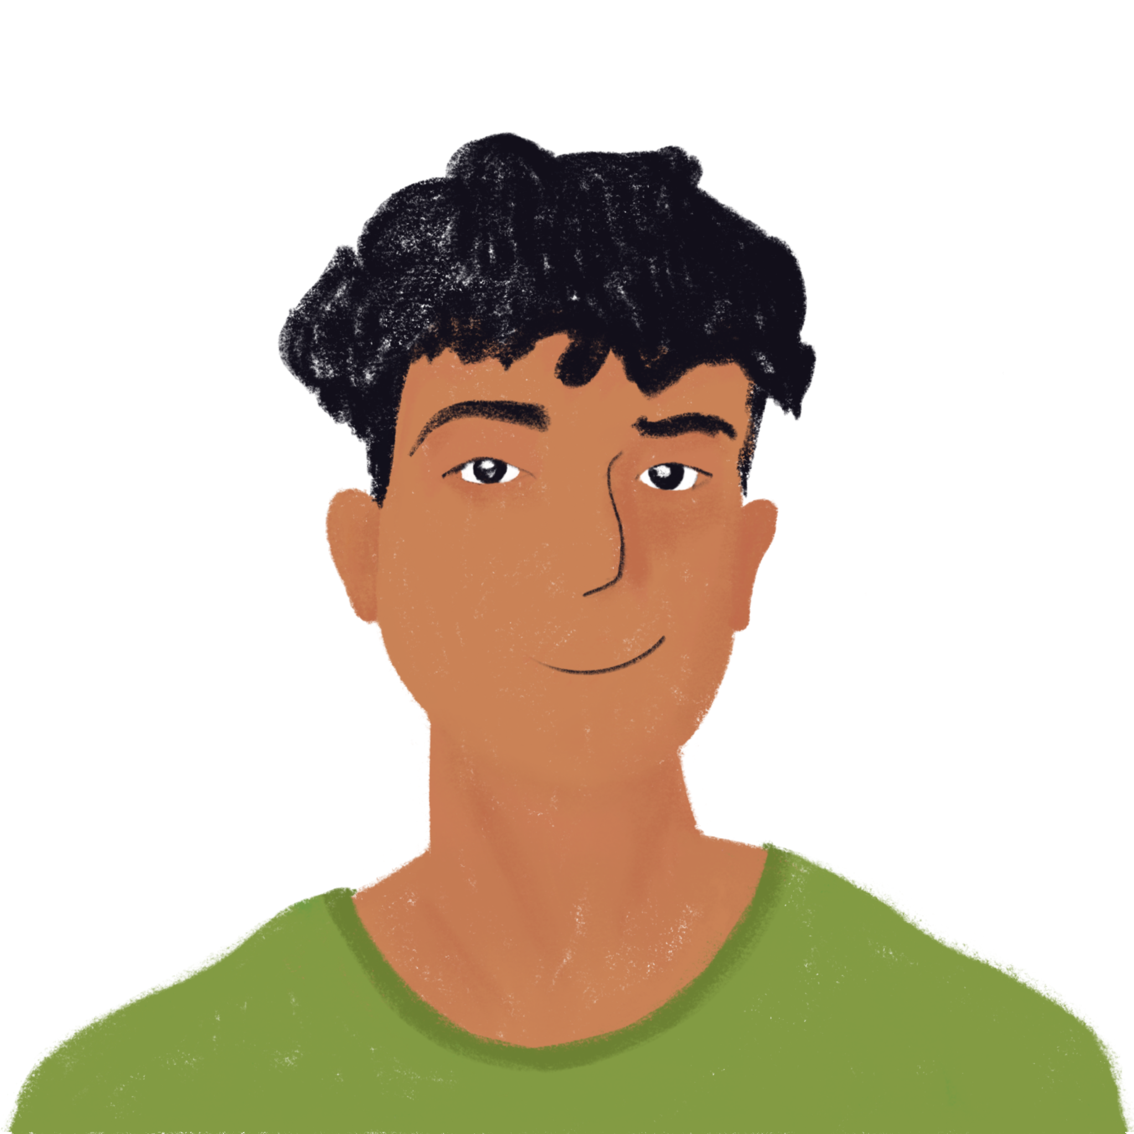
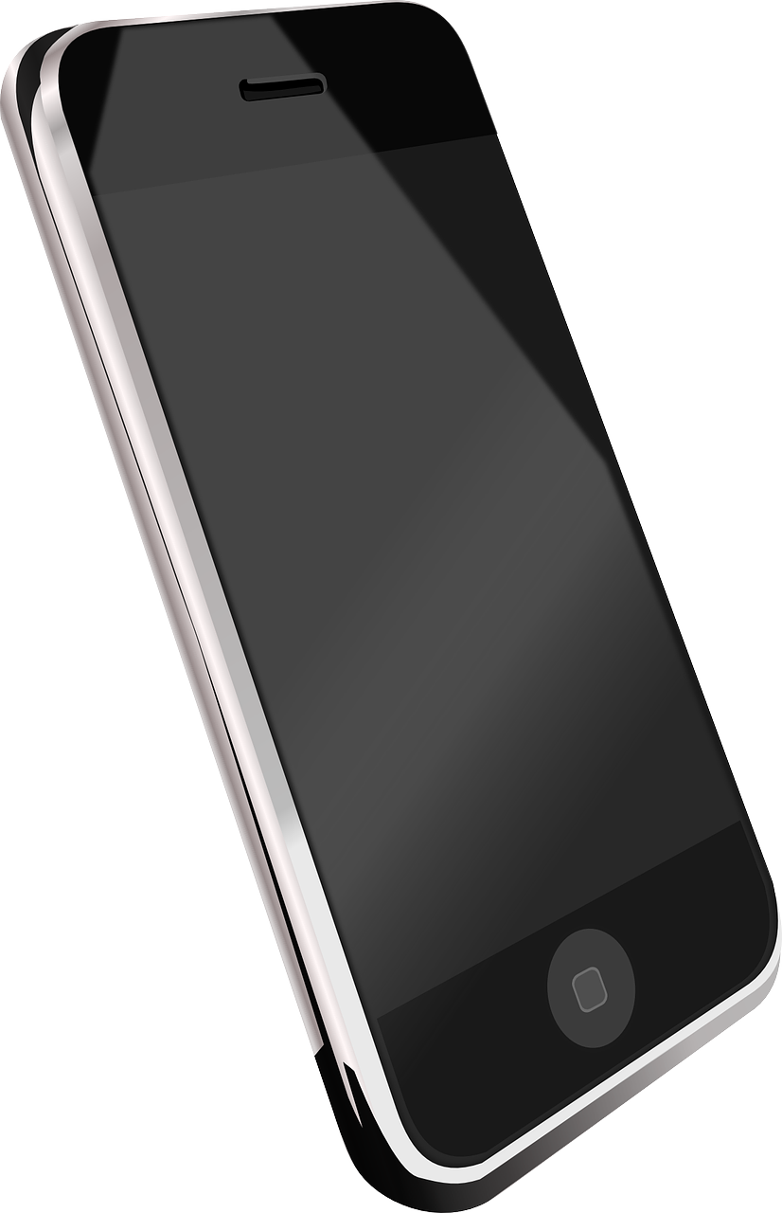
Amir décrit un accident
lire
Amir écrit un message sur un accident. Choisis je ou nous.
Salut, Léa et Sophie ! Vous faites votre nouveau stage dans une entreprise ? C’est une expérience positive ? Vous avez de bons collègues ? Nous sommes allés à la piscine en autobus. Je suis arrivé un peu en retard parce que nous sommes allés au café pour le petit-déjeuner. Je suis resté dans le café un peu plus de temps. Quand nous sommes arrivés, je suis entré dans le bureau pour parler avec le directeur. Ensuite, je suis monté sur une table à côté de la piscine. Nous sommes tombés dans l’eau ! Nous devons rester à la maison cette semaine. Nous ne pouvons pas être actifs !
1
2
3
4
5
6
7
8
Notes:
Timing: 5 minutes
Aim: Written recognition of je and nous forms of –er verbs taking être in the perfect tense
Procedure:
1. Students write 1-8 and write je or nous for each gap.
2. Click to reveal answers.
3. Oral translation of text if time allows.

Slide 12
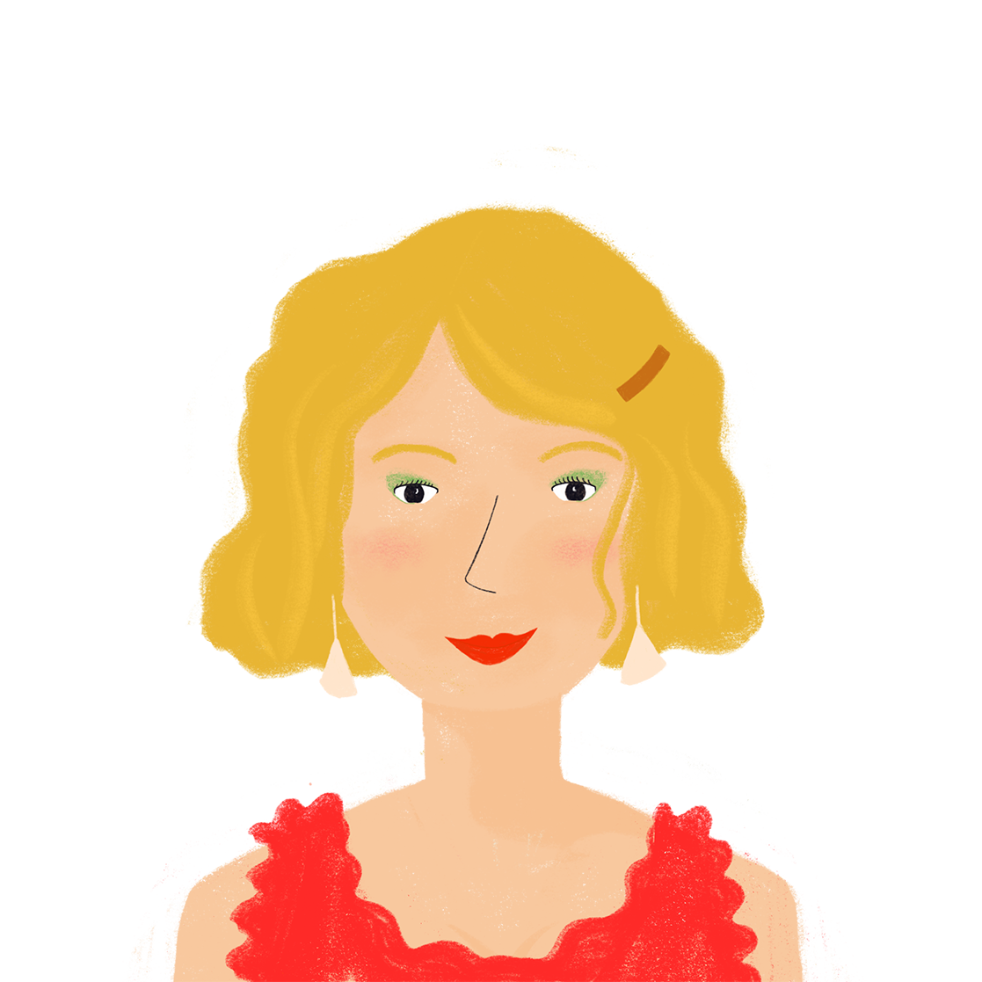
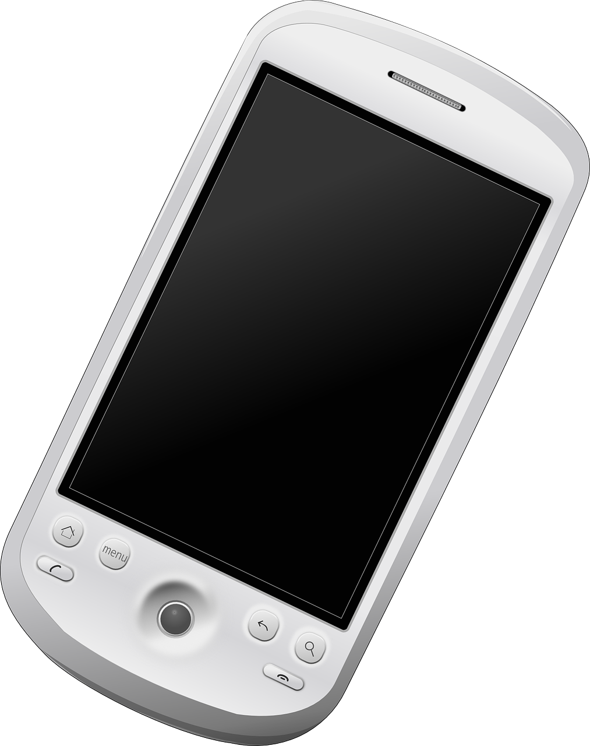
Un appel* au médecin
écouter
Amandine parle avec le médecin. Écoute. Elle parle d’Amandine et Bilal (nous), le médecin (vous), ou Amir et Océane (ils) ?
Écris l’activité en anglais.
*l’appel (m.) = call
Q | nous | vous | ils | activité | R
 |  |  |  | arrived at the hospital this morning
 |  |  |  | didn’t stay at reception
 |  |  |  | returned to the house
 |  |  |  | went up to the café
 |  |  |  | returned to the hospital
 |  |  |  | went to the swimming pool
 |  |  |  | fell in the water
 |  |  |  | got in the car
1
1
2
2
3
3
4
4
5
5
6
6
7
7
8
8
Notes:
Timing: 8 minutes
Aim: Aural recognition of plural forms of –er verbs that take être in the perfect tense
Procedure:
1. Click the buttons on the left to play audio.
2. Students choose whether the beeped word is nous, vous, or ils
3. Click to reveal answers.
4. Play audio again.
5. Students write down the activity in English.
6. Click to reveal answers.
7. Click the buttons on the right to play full audio.
Transcript:
[Nous] sommes arrivés à l’hôpital ce matin.
[Ils] ne sont pas restés à la réception parce qu’il y avait une attente de trois heures.
[Nous] sommes retournés à la maison.
[Vous] êtes monté au café ?
Donc, [vous] êtes retourné à l’hôpital cet après-midi ?
[Ils] sont allés à la piscine pour un stage.
[Ils] sont tombés dans l’eau.
D’accord, [nous] sommes montés dans la voiture pour revenir !
Word frequency of unknown words used (1 is the most frequent word in French): appel [567]
Source: Lonsdale, D., & Le Bras, Y. (2009). A Frequency Dictionary of French: Core vocabulary for learners London: Routledge.

Slide 13
L’accord féminin
grammaire
Remember, we add –e to the past participle when the subject of the verb is feminine:
je suis monté(e)
I went up, have gone up, I climbed
tu es retourné(e)
you _{[sing.]} returned, have returned, went back, came back
No –e when on means ‘people in general’.
he fell, has fallen
il est tombé
elle est entrée
she entered, has entered
on est monté
one went up, has gone up, climbed
on est retourné(e)s
we returned, have returned, went back, came back
nous sommes tombé(e)s
we fell, have fallen
vous êtes entré(e)(s)
you _{[pl./fml]} entered, have entered, went in, came in
ils sont montés
they went up, have gone up, climbed
elles sont retournées
they (f.) returned, have returned, went back, came back
Notes:
Timing: 2 minutes
Aim: Recap of adding –e to past participles when the subject is feminine for singular forms of –er verbs taking être in the perfect tense and introduction of adding –e to past participles when the subject is feminine for plural forms of –er verbs taking être in the perfect tense
Procedure:
1. Click to reveal explanations and examples.
2. Ensure understanding.
3. Draw particular attention to different meaning of on and consequent requirements for agreement.

Slide 14
Des accidents dans le journal
lire
Beaucoup de gens ont eu des accidents à la piscine ! Deux filles, Delphine et Mélanie, ont eu un accident le mois dernier. Amandine lit un article sur leur accident, et elle écrit un article sur Amir et Océane. C’est Amir et Océane (ils) ou Delphine et Mélanie (elles) ?
Elles sont tombées.
Ils sont arrivés.
1
5
Ils sont montés sur la table.
Elles sont allées à la piscine.
2
6
Ils sont restés à la maison.
Ils sont allés à l’hôpital.
3
7
Elles sont arrivées.
Elles sont retournées au collège.
4
8
Notes:
Timing: 5 minutes
Aim: Written recognition of masculine plural and feminine plural forms of –er verbs taking être in the perfect tense
Procedure:
1. Students write 1-8 and write ils or elles for each sentence.
2. Click to reveal answers.
Word frequency of cognates used (1 is the most frequent word in French): article [604]
Source: Lonsdale, D., & Le Bras, Y. (2009). A Frequency Dictionary of French: Core vocabulary for learners London: Routledge.

Slide 15
Le placement des adverbes
grammaire
Remember:
Adverbs that tell us when or where something happens usually go at the beginning or the end of the sentence.
Hier, elles sont allées chez le médecin. Elles sont allées chez le médecin hier.
Adverbs that tell us how or how often something happens usually go after the verb in the short form. In the perfect tense, that means they go usually after the form of être or avoir.
Sometimes we can change the position of an adjective to change the emphasis of the sentence, but this is something we learn to do as we become more fluent in French.
Elles sont vite allées chez le médecin. Elles sont souvent allées chez le médecin.
As you know, normalement usually goes at the beginning or the end of the sentence. Lots of other longer adverbs, such as those ending in -ment, also go at the beginning or the end, although most of the time they go at the end.
Ils sont entrés lentement. Lentement, il sont entrés.
Notes:
Timing: 2 minutes
Aim: To recap adverb placement with emphasis on the perfect tense.
Procedure:
1. Click to reveal explanations and examples.
2. Ensure understanding, especially of the option to change the position of the adverb for emphasis, but stress that this is not a strict rule, and learners get used to it as they learn more French.

Slide 16
Des accidents dans le journal
Écris les phrases avec les adverbes.
écrire
1. [Dehors] Elles sont tombées [dehors].
1. Elles sont tombées.
dehors
2. Ils sont montés sur la table.
2. [Facilement] Ils sont montés sur la table [facilement].
facilement
3. Ils sont restés à la maison.
3. [Tristement] Ils sont restés à la maison [tristement].
tristement
4. Elles sont déjà arrivées.
4. Elles sont arrivées.
déjà
In sentences 1, 3, and 8, the adverb ending in –ment would usually go at the end. It’s still correct to put it at the beginning, but it changes the emphasis of the sentence.
5. Ils sont arrivés.
5. Ils sont vite arrivés.
vite
6. Elles sont allées à la piscine en retard.
6. Elles sont allées à la piscine.
en retard
7. [Hier] Ils sont allés à l’hôpital [hier].
7. Ils sont allés à l’hôpital.
hier
8. Elles sont retournées au collège.
8. [Lentement] Elles sont retournées au collège [lentement].
lentement
Notes:
Timing: 5 minutes
Aim: Written practice of adjective placement with the perfect tense with –er verbs taking être
Procedure:
1. Students rewrite the sentences with the given adjectives inserted in the correct positions.
2. Click to reveal answers. Some sentences have two correct options.
Word frequency of cognates used (1 is the most frequent word in French): adverbe [>5000]
Source: Lonsdale, D., & Le Bras, Y. (2009). A Frequency Dictionary of French: Core vocabulary for learners London: Routledge.

Slide 17
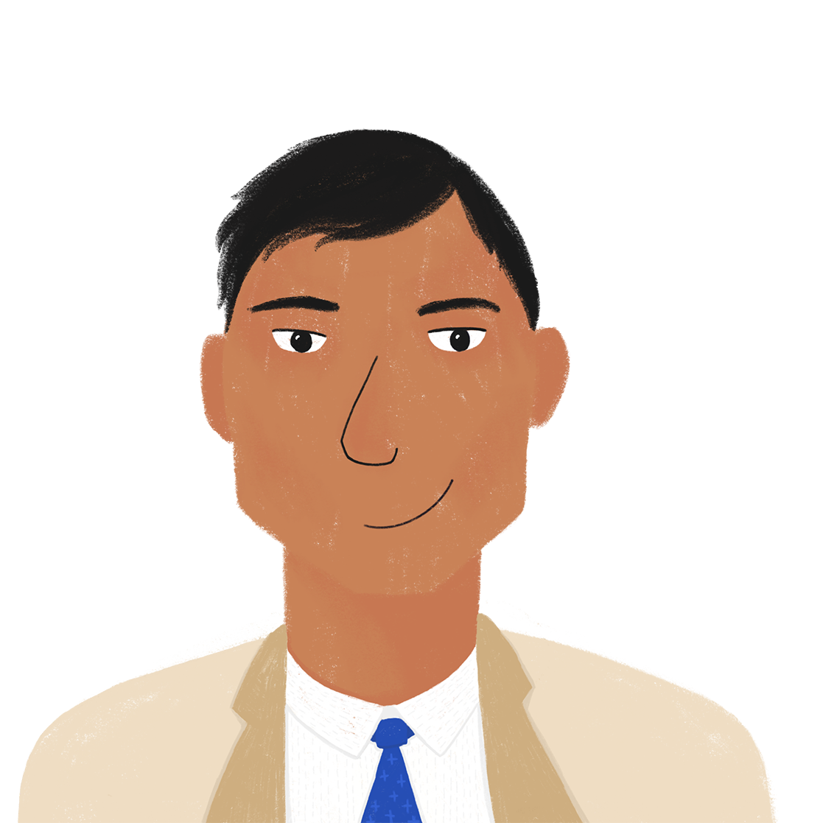
Une lettre au professeur
écrire
Bilal écrit une lettre pour le professeur d’Amir et Océane. Traduis les phrases en français.
Vos élèves sportifs, Amir et Océane ne peuvent pas aller au collège cette semaine. [1] à la piscine pour leur stage. Le directeur de la piscine a une attitude négative ! [2] dans le bureau avec une liste de tâches difficiles. [3] dans l’eau parce qu’ [4] sur une vieille table dangereuse. [5] et [6] pour aider. [7] beaucoup de temps dans l’eau.
[8] et [9] aider les enfants. [10] à l’hôpital et [11] aux urgences. [12] dans la réception, mais [13]. [14] à l’hôpital l’après-midi avec les enfants. Ils sont faibles et ils doivent prendre des médicaments. Ils veulent être actifs et retourner dans votre classe ! Ils aiment votre attitude positive !
They went
He entered
They fell
They went up
He arrived slowly
He didn’t stay
They stayed
We arrived quickly
I went
We went
We went up
I entered
We didn’t stay
I returned
Notes:
Timing: 8 minutes
Aim: Written production of singular and plural forms of –er verbs taking être in the perfect tense
Procedure:
1. Students translate the phrases into English.
2. Check answers on the next slide.
3. Oral translation of text if time allows.
Word frequency (1 is the most frequent word in French):
Source: Londsale, D., & Le Bras, Y. (2009). A Frequency Dictionary of French: Core vocabulary for learners London: Routledge.

Slide 18
Une lettre au professeur
écrire
Les réponses
Vos élèves sportifs, Amir et Océane ne peuvent pas aller au collège cette semaine. Ils sont allés à la piscine pour leur stage. Le directeur de la piscine a une attitude négative ! Il est entré dans le bureau avec une liste de tâches difficiles. Ils sont tombés dans l’eau parce qu’ils sont montés sur une vieille table dangereuse. Il est arrivé lentement et il n’est pas resté pour aider. Ils sont restés beaucoup de temps dans l’eau.
Nous sommes vite arrivés et je suis allé aider les enfants. Nous sommes allés à l’hôpital et nous sommes montés aux urgences. Je suis entré dans la réception, mais nous ne sommes pas restés. Je suis retourné à l’hôpital l’après-midi avec les enfants. Ils sont faibles et ils doivent prendre des médicaments. Ils veulent être actifs et retourner dans votre classe ! Ils aiment votre attitude positive !
1
2
3
4
5
6
7
8
9
10
11
12
13
14
Notes:
ANSWER SLIDE

Slide 19
Talking about what has happened: Accidents and emergencies
-ER verbs taking être in the perfect tense
SSCs: hard and soft [s]
Y9 French
Term 2.1 - Week 3 - Lesson 32
Author name(s): Catherine Salkeld / Louise Bibbey
Artwork by: Chloé Motard
Date updated: 08/08/2022
Notes:
Artwork by Chloé Motard. All additional pictures selected are available under a Creative Commons license, no attribution required.
Native teacher feedback provided by Sarah Brichory.
Learning outcomes (lesson 1):
Contrast of SSCs hard and soft [s]
Introduction of [first, second and third person plural forms of être]
Word frequency (1 is the most frequent word in French):
9.2.1.3 (introduce) entrer [337], monter [853], retourner [295], tomber [547], après-midi [596], attente [936], corps [561], doigt [1938], dos [1672], médicament [1954], pied [626], santé [641], situation [223], soir [397], urgence [1199], faible [723], seulement [130], trop [195]
9.1.2.3 (revisit) entrer [337], monter [853], retourner [295], tomber [547], après-midi [596], attente [936], corps [561], doigt [1938], dos [1672], médicament [1954], pied [626], santé [641], situation [223], soir [397], urgence [1199], faible [723], seulement [130], trop [195]
9.1.1.4 (revisit) devons, devez, doivent [39], peuvent [20], savent1,2 [67], veulent [57], attitude [834], collègue [1099], directeur2 [640], entreprise [298], stage [4007], piscine [>5000], actif [1289], négatif [1502], positif [949], sportif [2670]
Source: Lonsdale, D., & Le Bras, Y. (2009). A Frequency Dictionary of French: Core vocabulary for learners London: Routledge.
The frequency rankings for words that occur in this PowerPoint which have been previously introduced in NCELP resources are given in the NCELP SOW and in the resources that first introduced and formally re-visited those words.
For any other words that occur incidentally in this PowerPoint, frequency rankings will be provided in the notes field wherever possible.
The additional English meanings of the following words have been added to Quizlet since the creation of this resource:
entrer – to enter, to go in, to come in
monter (à + noun) – to go up, to climb up
retourner – to return, to go back
médicament – medicine, drug

Slide 20
Phonétique
écouter / écrire
Listen carefully. Do you hear hard [s] or soft [s]?
1
Nous sommes
soft [s]
Vous êtes
hard [s]
Remember, hard [s] before a vowel is pronounced with a liaison.
2
3
Ils sont
soft [s]
4
Elles sont
soft [s]
Notes:
Timing: 1 minute
Aim: Recap of SSCs hard [s] and soft [s] with examples from the present tense of être
Procedure:
1. Click to reveal examples and play audio.
2. Pupils repeat each example to practise.
3. Remind pupils of liaison with hard [s].
Transcript:
Nous sommes
Vous êtes
Ils sont
Elles sont

Slide 21
Phonétique
écouter / écrire
Dis les phrases avec ton/ta partenaire. C’est hard [s] ou soft [s] ?
 |  | hard [s] | soft [s]
 | Je suis allé
 | Nous avons mangé
 | Tu es arrivée
 | Vous avez réservé
 | Ils ont travaillé
 | Elles sont restées
 | Ils sont tombés
 | Elles ont commandé
 | Ils ont appris
 | Elles sont montées
1
2
Hard [s]?
3
4
5
6
Soft [s]?
7
8
9
10
Notes:
Timing: 5 minutes
Aim: Production of SSCs hard [s] and soft [s]
Procedure:
1. Students take turns to say phrases in pairs.
2. Students write down whether they hear hard [s] or soft [s].
3. Click the numbers to listen to native speaker recording.
4. Click to reveal answers.
Transcript:
Je suis allé
Nous avons mangé
Tu es arrivé
Vous avez réservé
Ils ont travaillé
Elles sont restées
Ils sont tombés
Elles ont commandé
Ils ont appris
Elles sont montées
Word frequency (1 is the most frequent word in French):
Source: Lonsdale, D., & Le Bras, Y. (2009). A Frequency Dictionary of French: Core vocabulary for learners London: Routledge.

Slide 22
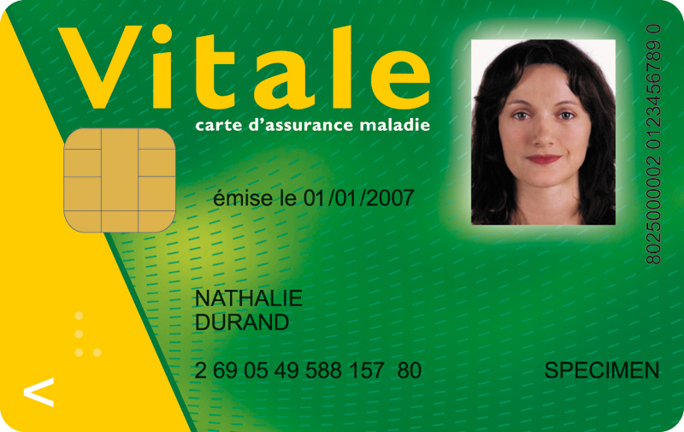
La Carte Vitale
Lis le texte. Écris V (vrai) ou F (faux).
lire
Les Français ont tous une Carte Vitale. Cette carte est très importante pour les services de santé. Il faut entrer dans l’hôpital ou chez le médecin avec la carte. C’est aussi essentiel quand on achète un médicament. Avec la carte, le soin médical ne coûte pas trop d’argent.
French people need their Carte Vitale when they go to the doctor.
Medicines are free in France.
Medical care is cheaper with the Carte Vitale.
VRAI
FAUX
VRAI
Notes:
Timing: 4 minutes
Aim: Written recognition of new vocabulary in context and cultural information
Procedure:
1. Students read the text and decide whether each statement Is true or false.
2. Click to reveal answers.
3. Discuss how the French system compares to the UK.
Word frequency of cognates used (1 is the most frequent word in French): médical [1566]
Word frequency of unknown words used (1 is the most frequent word in French):
vital [2528]
Source: Lonsdale, D., & Le Bras, Y. (2009). A Frequency Dictionary of French: Core vocabulary for learners London: Routledge.
Carte Vitale by Giesesamvitale is licensed under CC BY 3.0

Slide 23
Le SAMU
Lis le texte. Écris V (vrai) ou F (faux).
*appeler = to call
lire
Quand il y a une urgence en France, il faut appeler* le SAMU: Service d’Aide Médicale Urgente. Ils peuvent venir très vite : normalement l’attente est de seulement cinq minutes. Ils savent toujours gérer la situation.
Mais vous ne devez pas utiliser le SAMU sans raison. Tomber sur le dos ? Avoir mal au corps entier et avoir les jambes faibles ? Oui, c’est une urgence ! Tu as mal au pied et tu ne peux pas monter à ta chambre ? Il faut peut-être aller à l’hôpital, mais appeler* le SAMU, ce n’est pas nécessaire. Tu as mal au doigt l’après-midi ? Tu peux acheter un médicament le soir, et si tu as toujours mal la nuit, tu peux retourner à la pharmacie.
You don’t have to wait long for SAMU to arrive.
SAMU sometimes don’t know what to do.
SAMU is only for emergencies.
You may have to go to hospital with a sore finger.
Pharmacies are open in the evening.
VRAI
FAUX
VRAI
FAUX
VRAI
Notes:
Timing: 6 minutes
Aim: Written recognition of new vocabulary in context and cultural information
Procedure:
1. Students read the text and decide whether each statement Is true or false.
2. Click to reveal answers.
3. Discuss how the French system compares to the UK.
Word frequency of cognates used (1 is the most frequent word in French): urgent [2179], entier [455], nécessaire [451], pharmacie [>5000]
Word frequency of unknown words used (1 is the most frequent word in French):
appeler [157]
Source: Lonsdale, D., & Le Bras, Y. (2009). A Frequency Dictionary of French: Core vocabulary for learners London: Routledge.
International Logo of SAMU by Miguel Martinez Almoyna is licensed under CC BY-SA 4.0

Slide 24
Le passé composé avec être
grammaire
Compare the present tense with the perfect tense of –er verbs that take être:
Je reste
I stay
Je suis resté
I stayed, have stayed
Elle arrive
She arrives
Elle est arrivée
She arrived, has arrived
Nous allons
We go
Nous sommes allés
We went, have gone
Just one verb in the present tense
Present tense of être
Past participle with -é
Notes:
Timing: 3 minutes
Aim: Comparison of present tense with the perfect tense of –er verbs that take être
Procedure:
1. Click to reveal explanations and examples.
2. Ensure understanding.
3. Draw particular attention to the differences in the forms of the two tenses.
Word frequency of unknown words used (1 is the most frequent word in French): compose (composer) [858]
Source: Lonsdale, D., & Le Bras, Y. (2009). A Frequency Dictionary of French: Core vocabulary for learners London: Routledge.

Slide 25
Un appel* à la piscine
Amandine parle avec le directeur de la piscine. Écoute. C’est le présent ou le passé ?
écouter
Q |  |  | présent | passé | R
 | […] | ont
 | […] | sont
 | […] | sont
 | […] | avons
 | […] | avez
 | […] | sommes
 | […] | sont
 | […] | sont
 | […] | sommes
 | […] | avons
1
1
2
2
3
3
*l’appel (m.) = call
4
4
5
5
6
6
7
7
8
8
9
9
10
10
Notes:
THERE IS A MORE CHALLENGING VERSION OF THIS ACTIVITY ON THE NEXT SLIDE
Timing: 8 minutes
Aim: Aural recognition of past and present tense
Procedure:
1. Click the buttons on the left to play the audio.
2. Students write 1-10 and note whether the beep is covering an auxiliary verb or nothing.
3. Students then decide whether each sentence is in the past or the present.
4. Click to reveal answers.
5. Click the buttons on the right to play full audio.
Transcript:
Ils [ont] eu un accident.
Ils [sont] montés sur une table.
Ils [sont] tombés dans l’eau.
Nous […] achetons des médicaments.
Vous […] avez une piscine dangereuse !
Nous [sommes] allés à l’hôpital.
Ils […] retournent à l’hôpital.
Ils ne […] vont pas au collège.
Nous […] restons à la maison.
Nous n’[avons] pas travaillé cette semaine.
Word frequency (1 is the most frequent word in French): appel [567]
Source: Lonsdale, D., & Le Bras, Y. (2009). A Frequency Dictionary of French: Core vocabulary for learners London: Routledge.

Slide 26
Un appel* à la piscine
écouter
Q | présent | passé | R
Amandine parle avec le directeur de la piscine. Écoute. C’est le présent ou le passé ?
1
1
2
2
3
3
4
4
*l’appel (m.) = call
5
5
6
6
7
7
8
8
9
9
10
10
Notes:
THIS IS A MORE CHALLENGING VERSION OF THE ACTIVITY ON THE PREVIOUS SLIDE
Timing: 8 minutes
Aim: Aural recognition of present tense and past tense
Procedure:
1. Click the buttons on the left to play audio.
2. Students write 1-10 and note whether each sentence is in the present or the past.
3. Click to reveal answers.
4. Click the buttons on the right to play full audio.
Transcript:
Ils [ont] eu un accident.
Ils [sont] montés sur une table.
Ils [sont] tombés dans l’eau.
Nous […] achetons des médicaments.
Vous […] avez une piscine dangereuse !
Nous [sommes] allés à l’hôpital.
Ils […] retournent à l’hôpital.
Ils ne […] vont pas au collège.
Nous […] restons à la maison.
Nous n’[avons] pas travaillé cette semaine.
Word frequency of cognates used (1 is the most frequent word in French):
présent [216]
Word frequency of unknown words used (1 is the most frequent word in French): appel [567]
Source: Lonsdale, D., & Le Bras, Y. (2009). A Frequency Dictionary of French: Core vocabulary for learners London: Routledge.

Slide 27
Le passé composé
grammaire
Compare these examples of verbs that take avoir and verbs that take être in the perfect tense:
Nous avons mangé
Nous sommes allés
We ate, have eaten
We went, have gone
Present tense of avoir
Present tense of être
Vous avez commandé
Vous êtes arrivés
You _{[pl./fml]} ordered, have ordered
You _{[pl./fml]} arrived, have arrived
No agreement for feminine or plural
Ils ont acheté
Ils sont retournés
Add –e for feminine and –s for plural
They bought, have bought
They returned, have returned
Elles ont joué
Elles sont tombées
They (f.) played, have played
They (f.) fell, have fallen
Notes:
Timing: 2 minutes
Aim: Comparison of verbs taking avoir and verbs taking être in the perefect tense
Procedure:
1. Click to reveal explanations and examples.
2. Ensure understanding.
3. Draw particular attention to the differences between verbs taking avoir and verbs taking être.

Slide 28
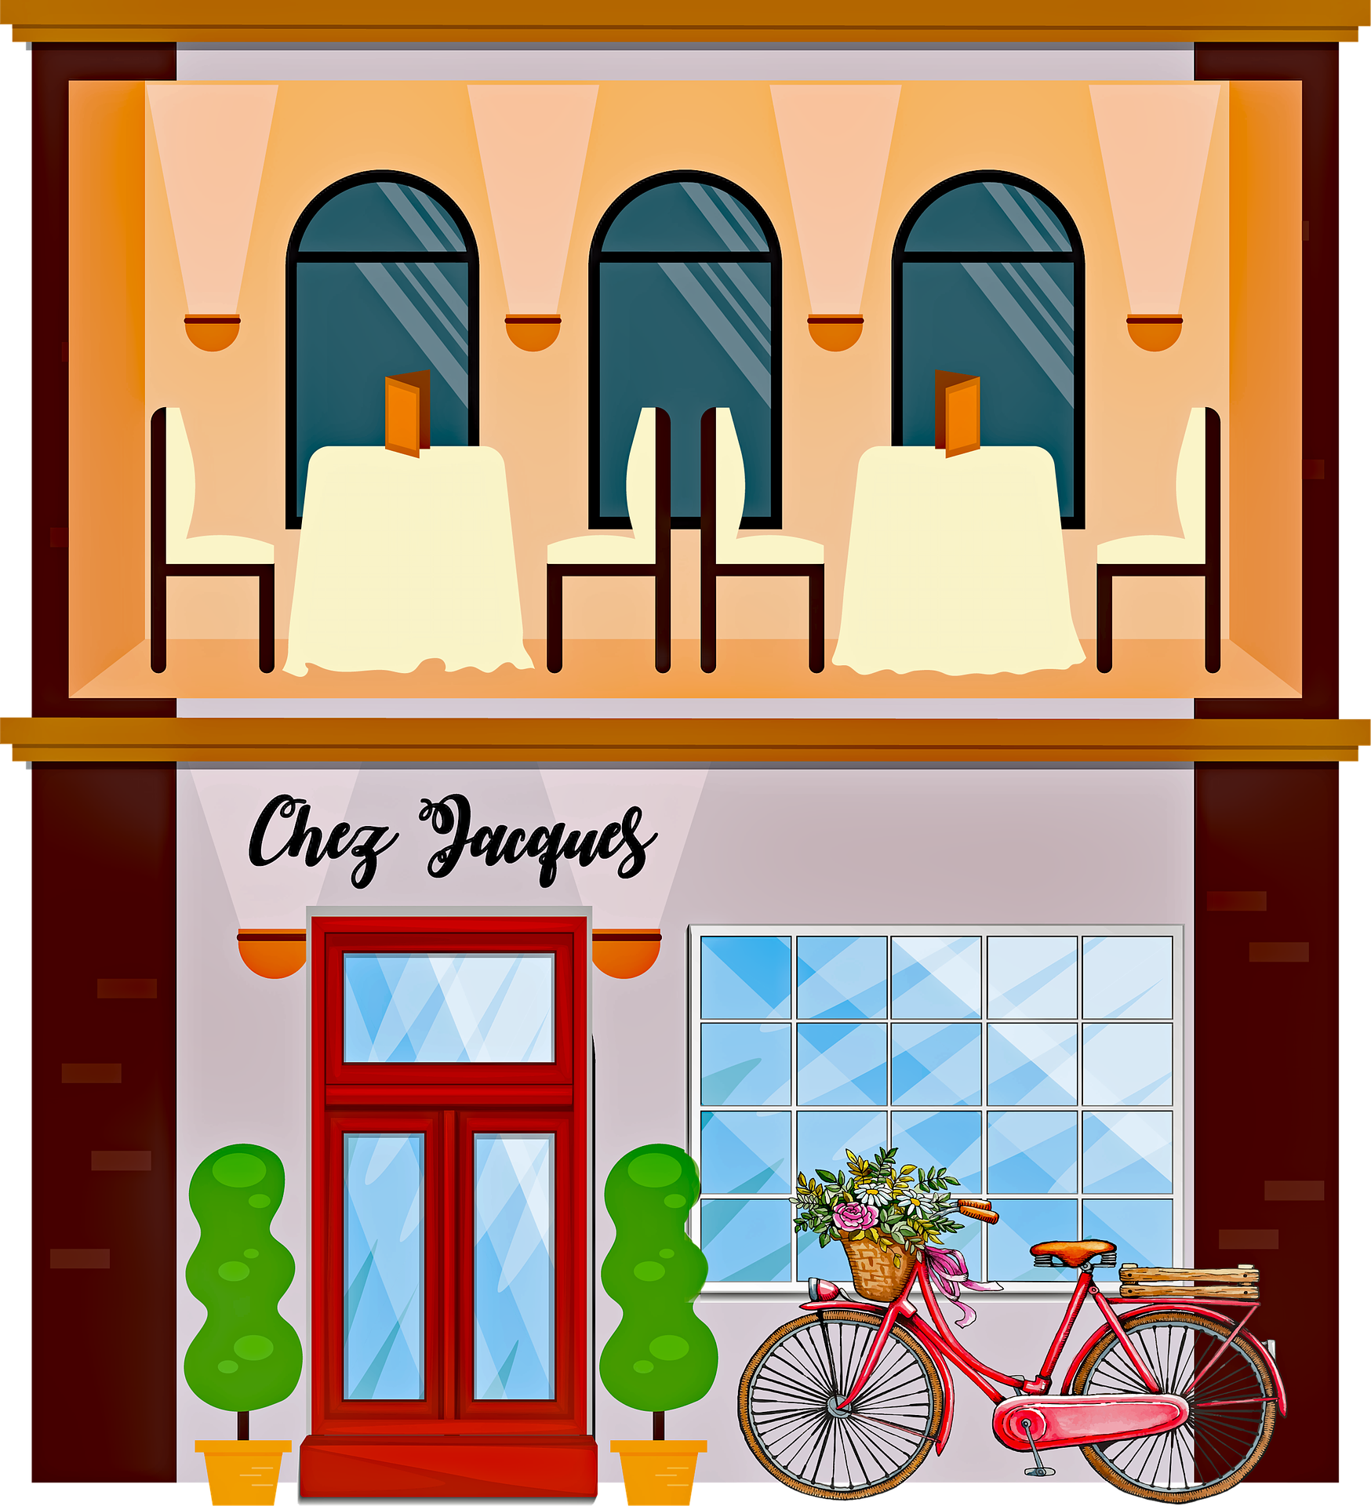
Une visite au restaurant
écouter
Les amis d’Amir et Océane sont allés à un restaurant. Écoute Amir et coche le bon verbe.
Q | Activité |  | R
 | mangé | allés
 | voyagé | arrivés
 | commandé | entrés
 | réservé | montés
 | commandé | restés
 | bu | allés
 | mangé | tombés
 | quitté | restés
 | parlé | retournés
 | donné | retournés
1
1
2
2
3
3
4
4
5
5
6
6
7
7
8
8
9
9
10
10
Notes:
Timing: 8 minutes
Aim: Aural recognition of SSCs hard [s] and soft [s] in ils ont and ils sont and connecting these with meaning
Procedure:
1. Click buttons on the left to play audio.
2. Students tick the appropriate verb according to whether they hear ils ont (hard [s]) or ils sont (soft [s]).
3. Click to reveal answers.
4. Click buttons on the right to play full audio.
Transcript:
Ils sont [allés] au restaurant.
Ils ont [voyagé] en voiture.
Ils sont [entrés] à sept heures.
Ils ont [réservé] une table près de la fenêtre.
Ils ont [commandé] tous les plats sur la carte !
Ils sont [allés] trop loin avec leurs choix !
Ils ont trop [mangé] dans le restaurant !
Ils ont [quitté] le restaurant à dix heures du soir.
Ils sont [retournés] à la maison.
Ils sont [retournés] avec plus d’argent pour l’addition !

Slide 29
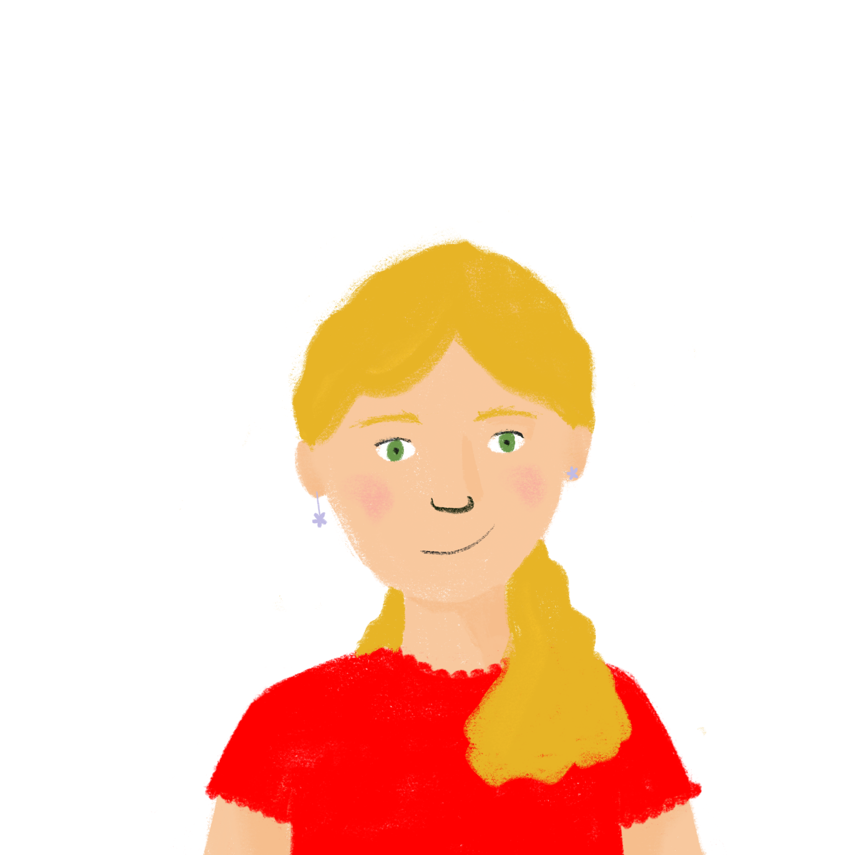
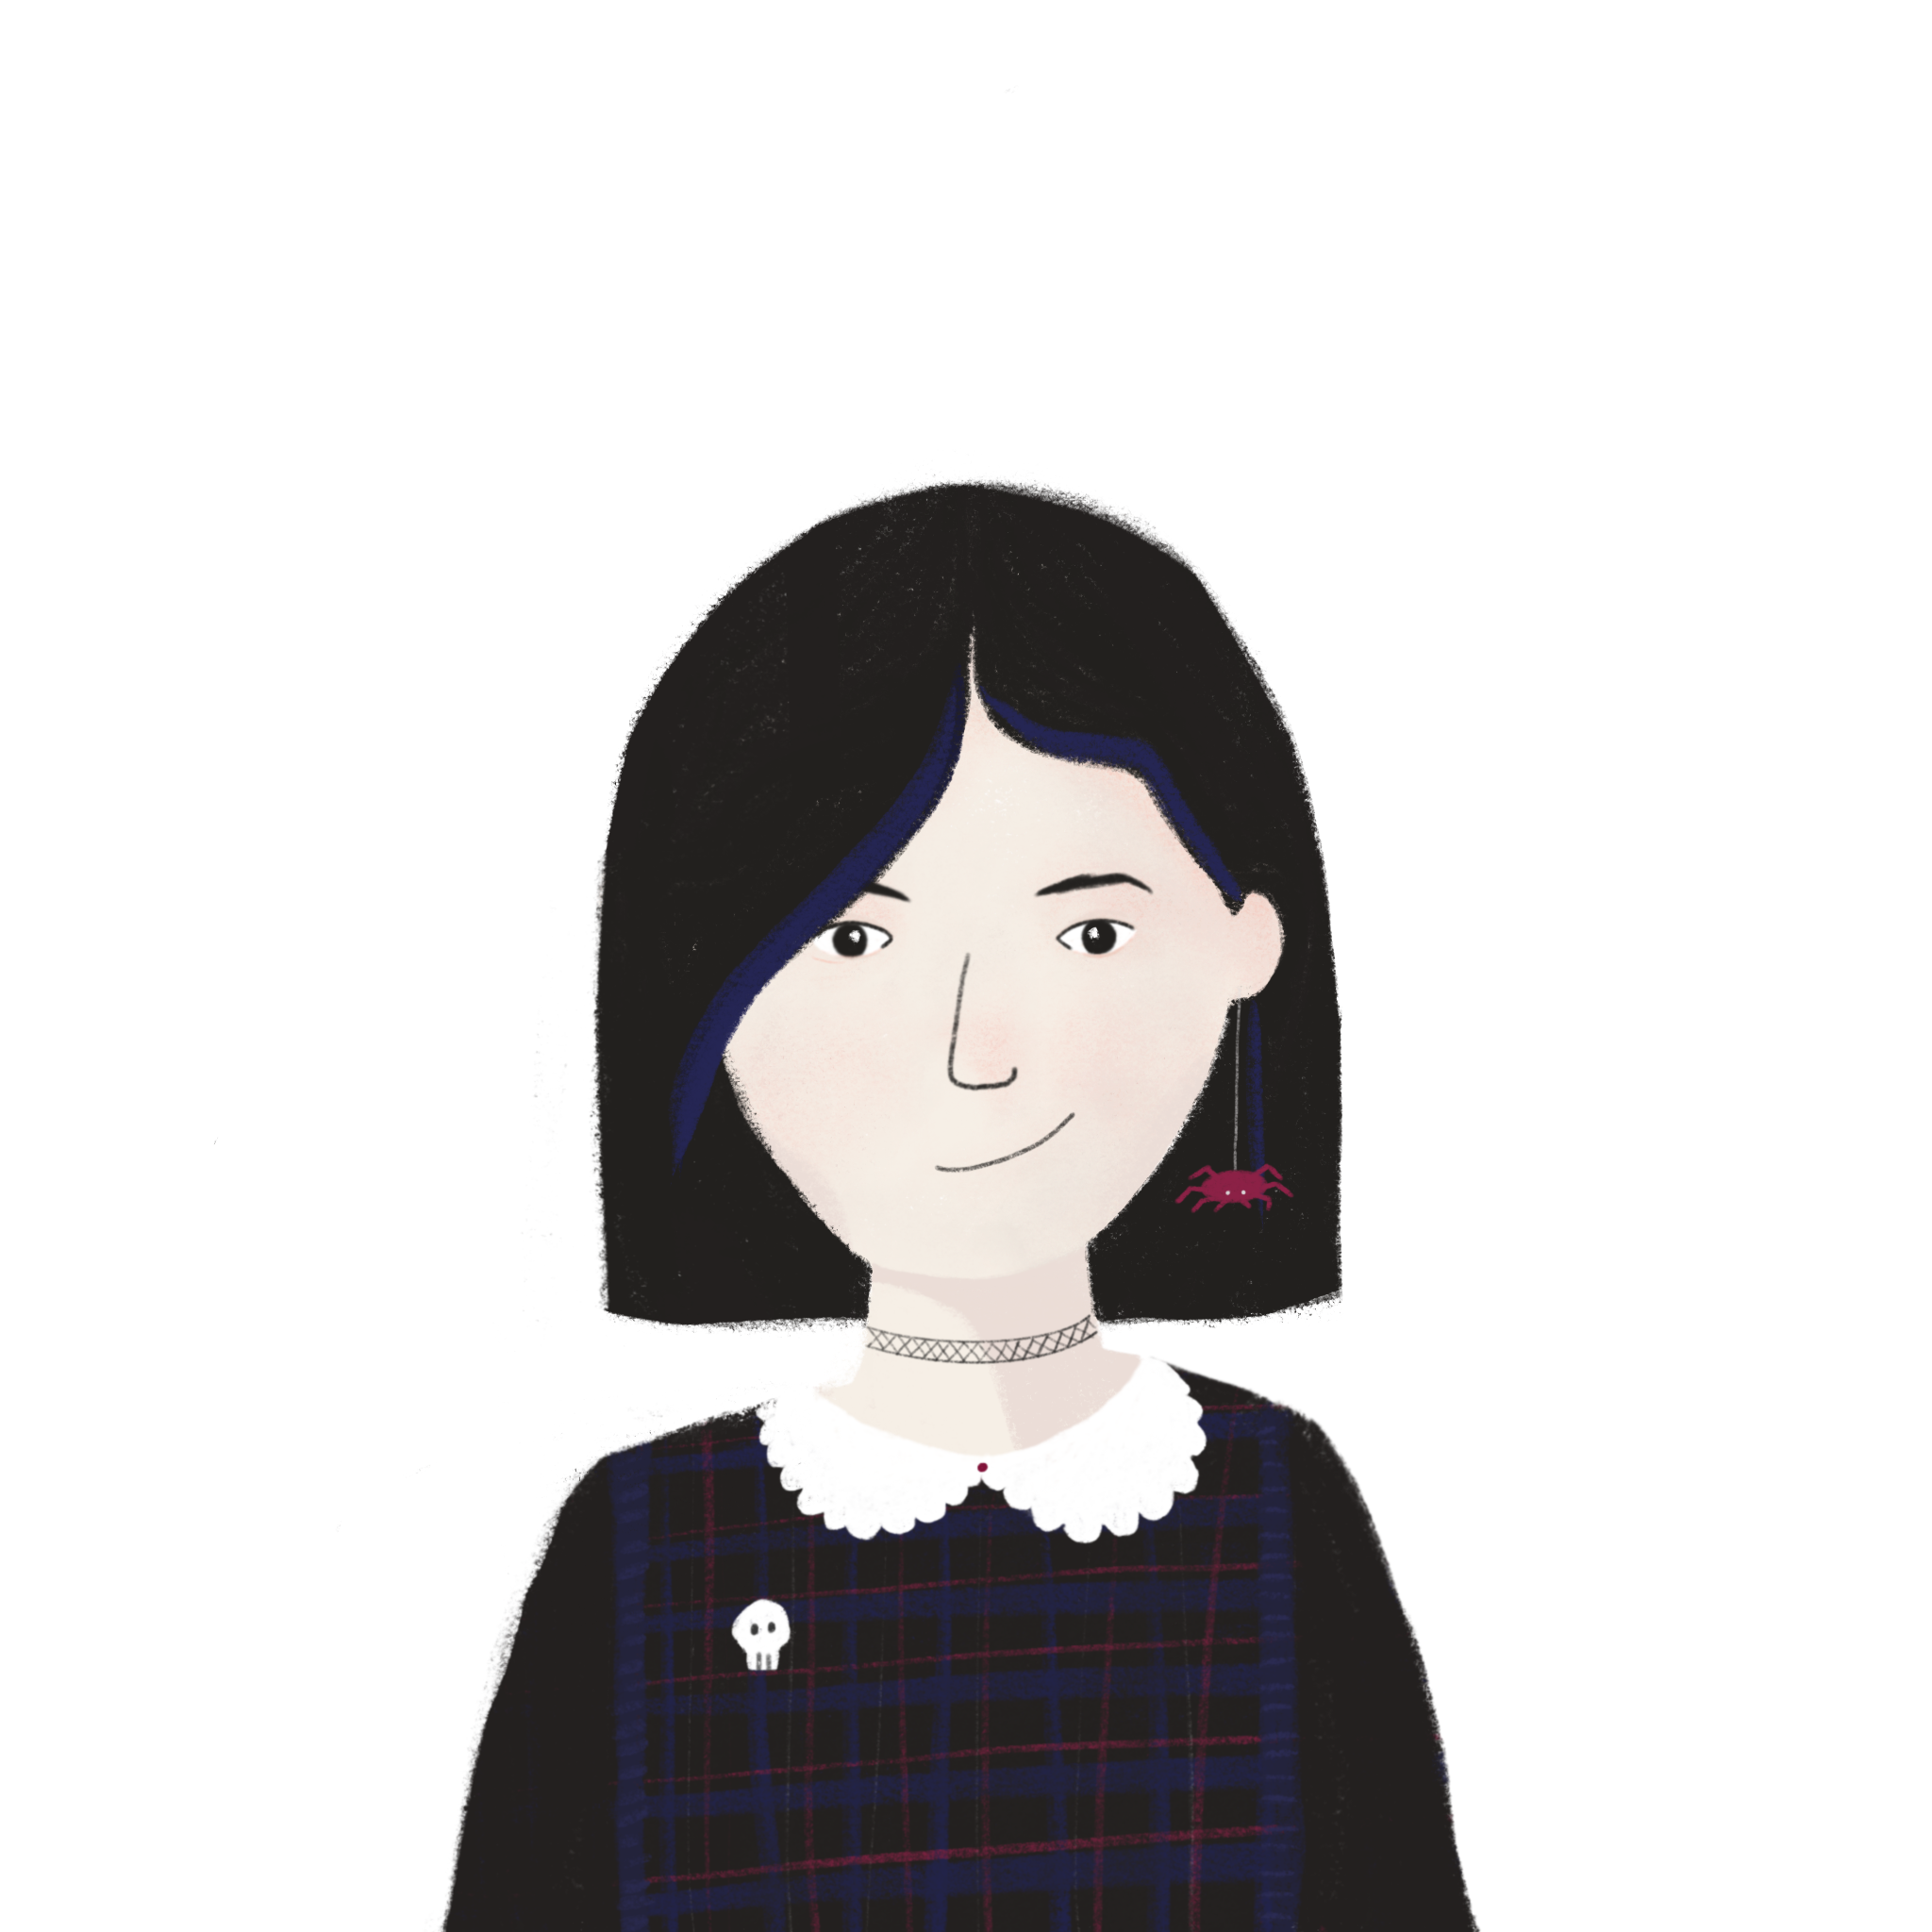
Les accidents
parler
Tu as eu un accident avec un(e) ami(e). Décris l’accident.
Écoute ton/ta partenaire. Écris des notes.
Change de partenaire et décris l’accident de la première personne.
Où êtes-vous tombés ?
Nous sommes tombés au collège.
Ils sont tombés au collège.
Notes:
Timing: 10 minutes [SLIDE 1/3]
Aim: Oral production of –er verbs taking être and avoir in the perfect tense
Procedure:
1. Print the rolecards on the next slide.
2. Model the task using the example on this slide.
3. Students work in pairs and ask each other questions to find out the details on their rolecards.
4. Students swop partners and tell their new partner what their previous partner did.

Slide 30
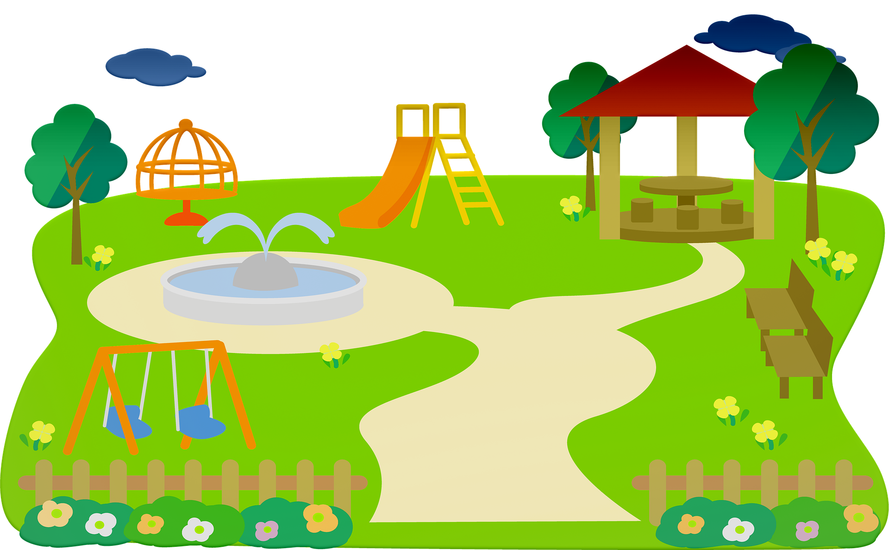
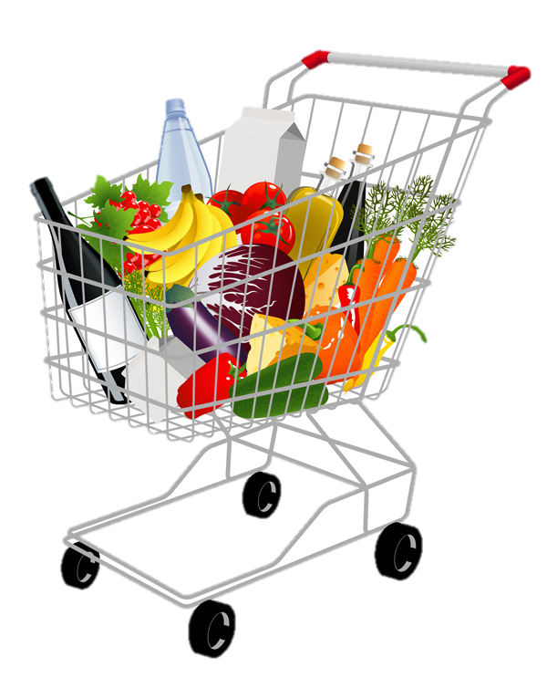
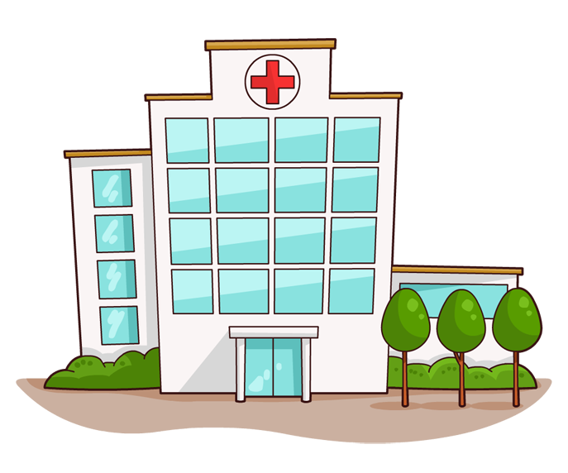
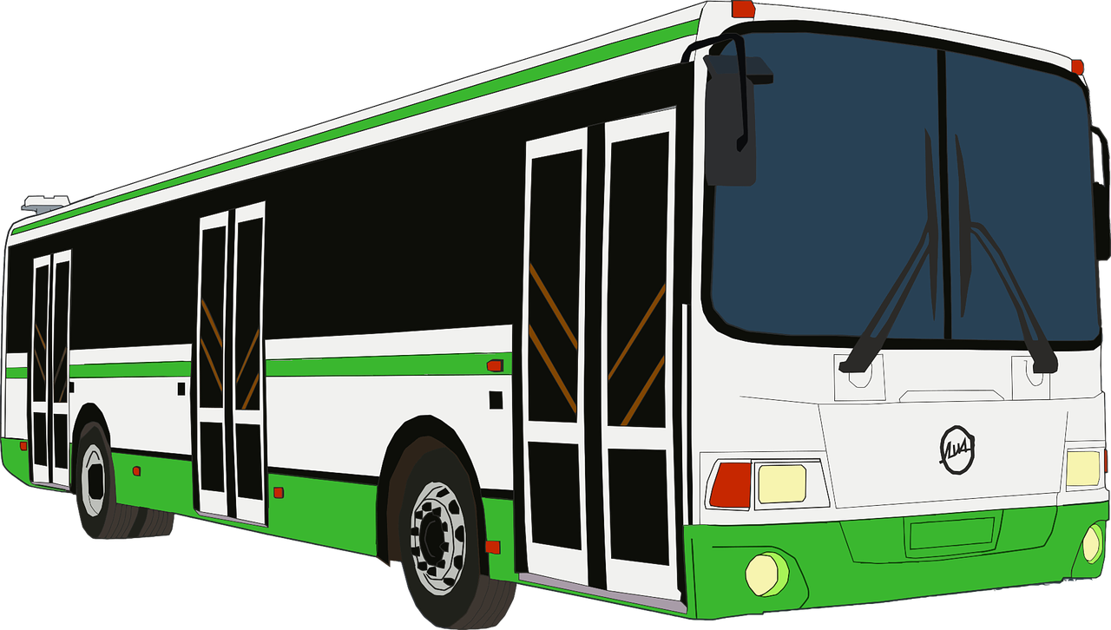
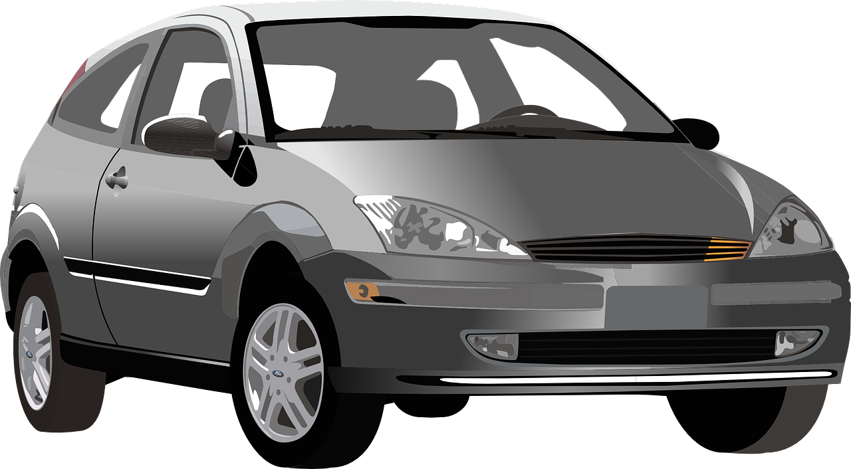
Les accidents
parler
Répond aux questions de ton/ta partenaire.
nous (tomber)
nous (voyager)
nous (rester) [30 minutes]
nous (retourner)
Demande à ton/ta partenaire :
Où (tomber)
Où (aller)
Comment (voyager)
Combien de temps (rester)
Quand (retourner) à la maison
Répond aux questions de ton/ta partenaire.
nous (tomber)
nous (voyager)
nous (rester) [two hours]
nous (retourner)
Demande à ton/ta partenaire :
Où (tomber)
Où (aller)
Comment (voyager)
Combien de temps (rester)
Quand (retourner) à la maison
nous (aller)
nous (aller)
nous (aller)
5:00
8:00
Notes:
ROLECARDS FOR PRINTING [SLIDE 2/3]

Slide 31
Les accidents
parler
Nous sommes tombé(e)s dans le parc.
Nous sommes allé(e)s chez le médecin.
Nous avons voyagé en autobus.
Nous sommes resté(e)s trente minutes.
Nous sommes retourné(e)s à la maison à cinq heures.
Nous sommes tombé(e)s dans le supermarché.
Nous sommes allé(e)s à l’hôpital.
Nous avons voyagé en voiture.
Nous sommes resté(e)s deux heures.
Nous sommes retourné(e)s à la maison à huit heures.
Ils/Elles sont tombé(e)s dans le parc.
Ils/Elles sont allé(e)s chez le médecin.
Ils/Elles ont voyagé en autobus.
Ils/Elles sont resté(e)s trente minutes.
Ils/Elles sont retourné(e)s à la maison à
cinq heures.
Ils/Elles sont tombé(e)s dans le supermarché.
Ils/Elles sont allé(e)s à l’hôpital.
Ils/Elles ont voyagé en voiture.
Ils/Elles sont resté(e)s deux heures.
Ils/Elles sont retourné(e)s à la maison à huit heures.
Notes:
SUGGESTED ANSWERS [SLIDE 3/3]

Slide 32
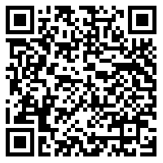
Devoirs
Vocabulary Learning Homework (Y9, Term 2.1, Week 4)
Audio file
Audio file QR code:
Quizlet link
In addition, revisit: Y9 Term 1.2 Week 3
Y9 Term 1.1 Week 4
Notes:
The answer sheet for the 9.2.1.4 vocabulary learning homework is here:

